Slide 1

Систем крвотока

Slide 2
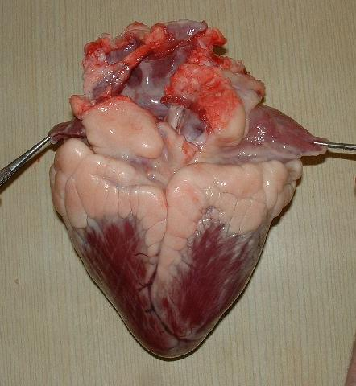
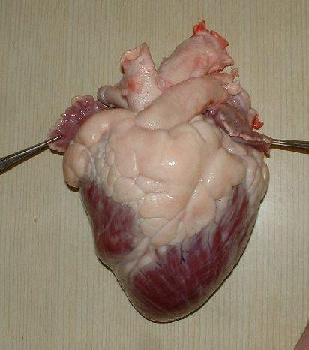
Грађа срца

Slide 3
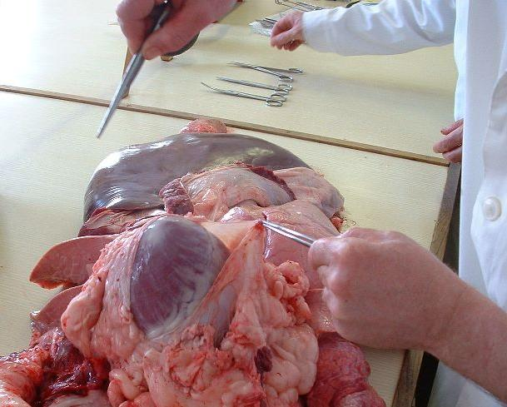

Срце у срчаној кеси, осрчју (pericardium)

Slide 4
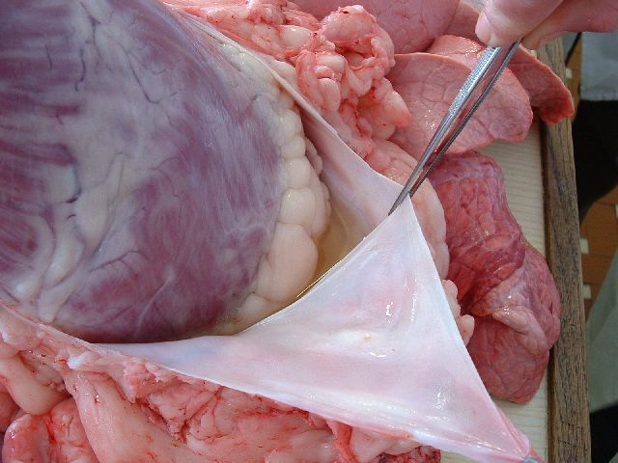
Срце у осрчју са малом количином течности

Slide 5
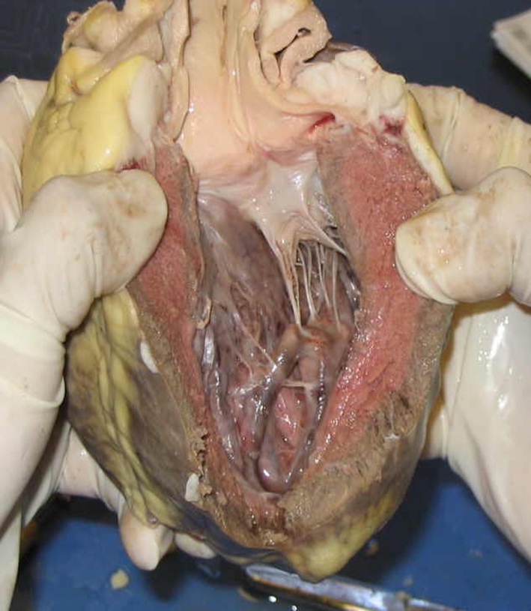
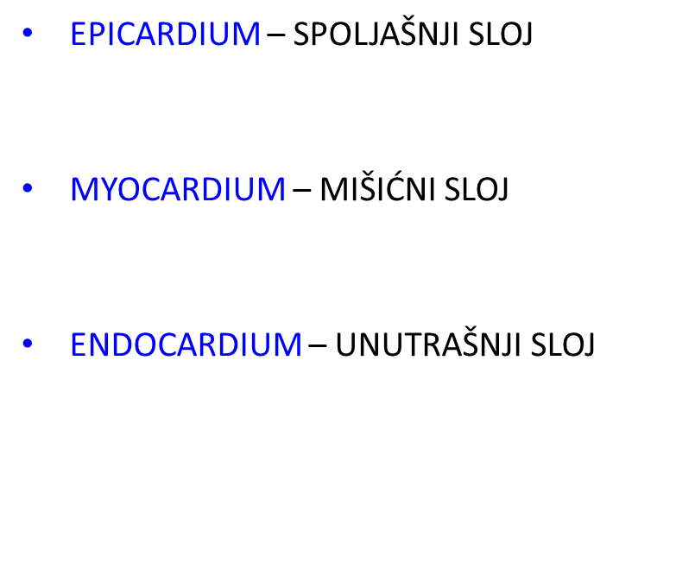
Зид срца

Slide 6
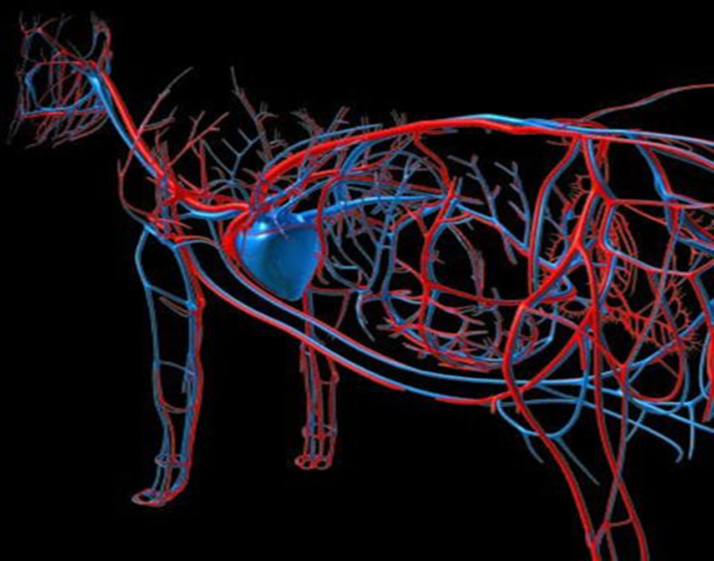
Мрежа крвних судова (артерија и вена) у телу говечета

Slide 7
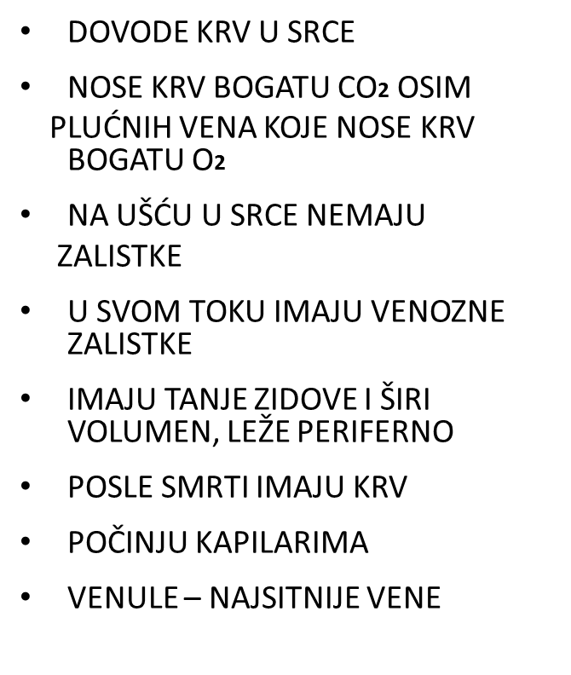
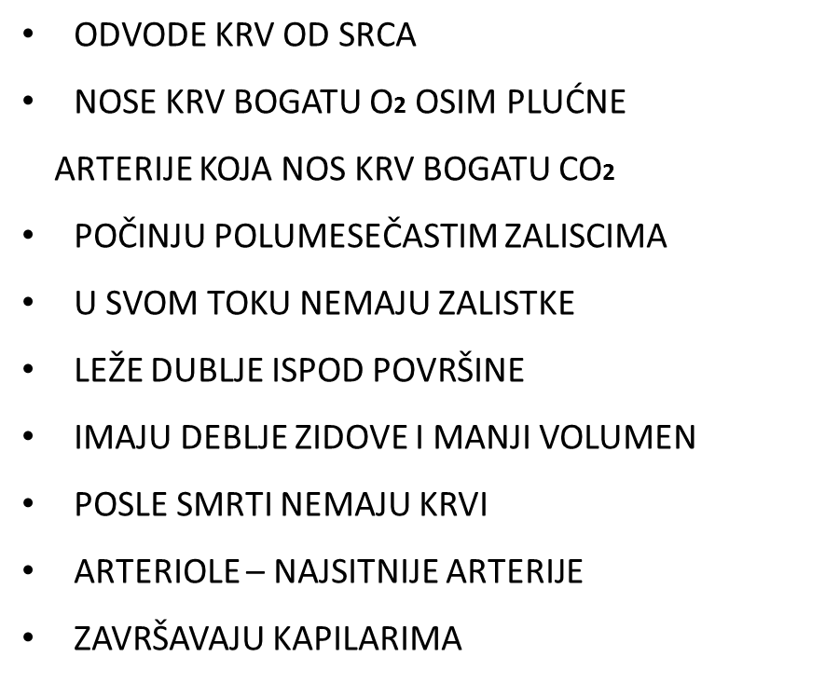
Крвни судови
Aртерије Вене

Slide 8
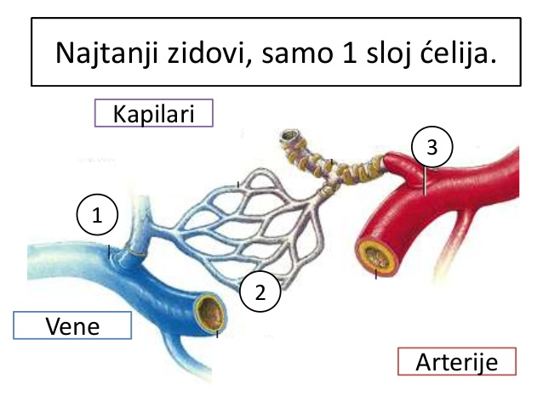
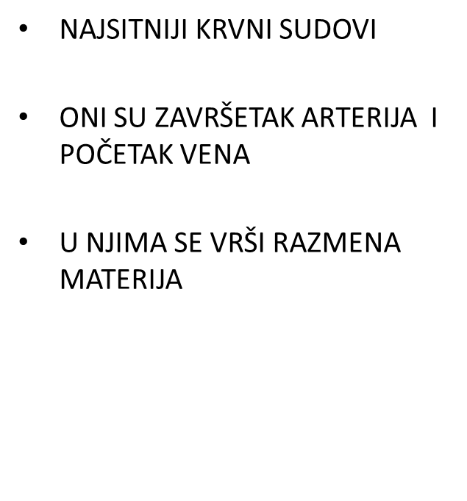
Капилари

Slide 9
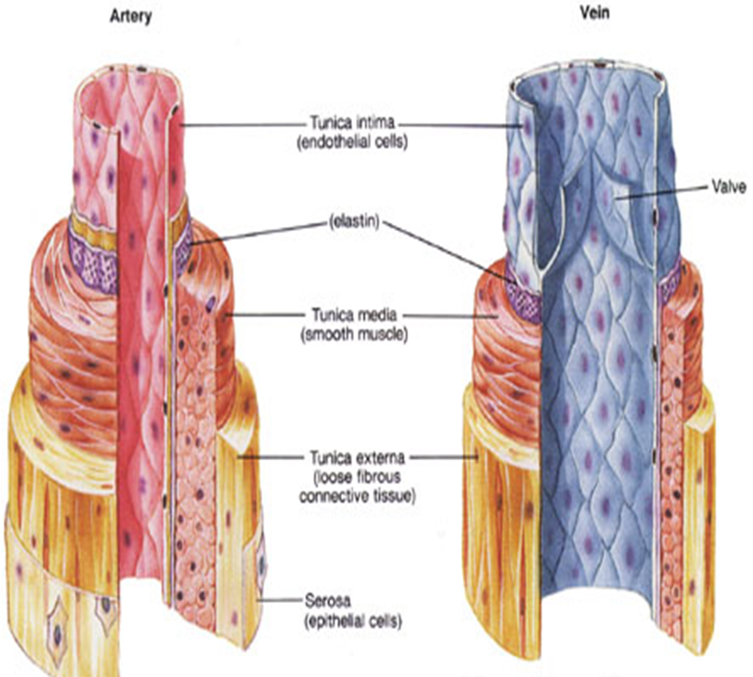
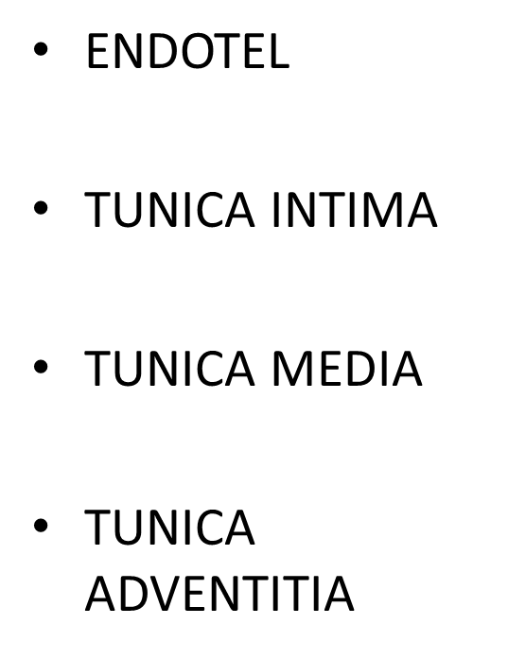
Грађа зида крвних судова

Slide 10
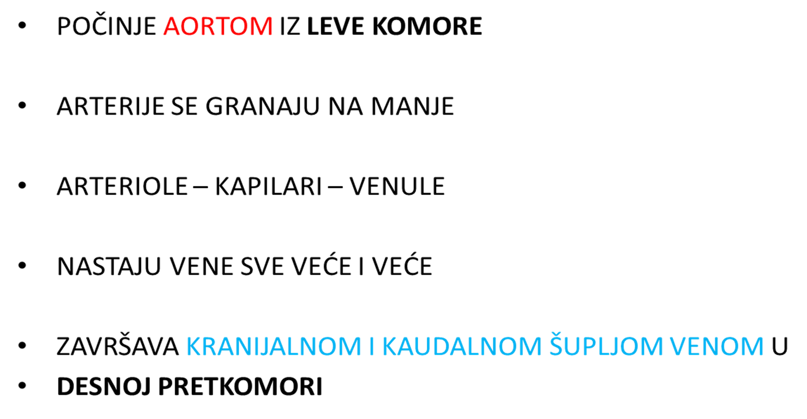
Велики крвоток– носи крв богато O2 у тело

Slide 11
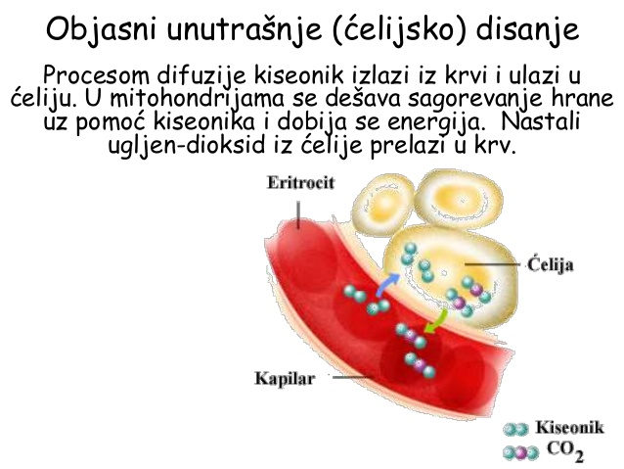
Размена гасова на нивоу ћелије – ћелијско дисање

Slide 12
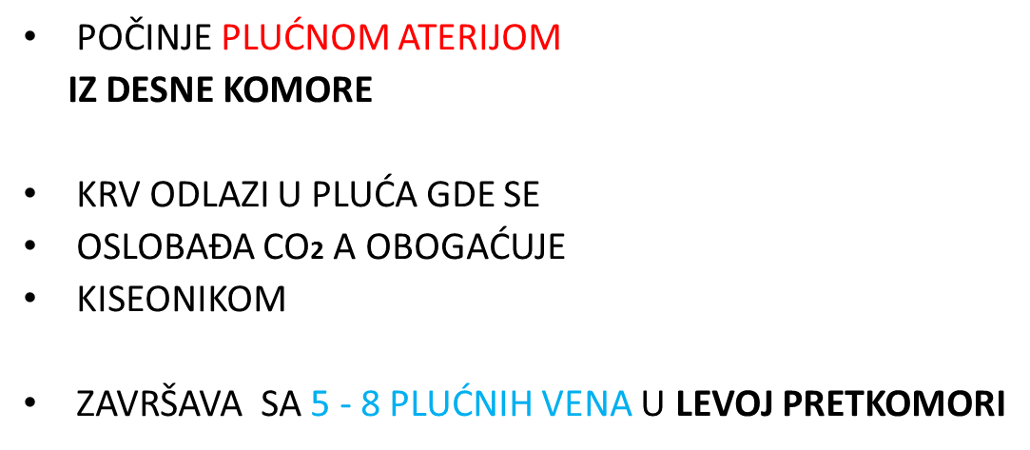
Мали крвоток- носи крв богато CO2 у плућа

Slide 13
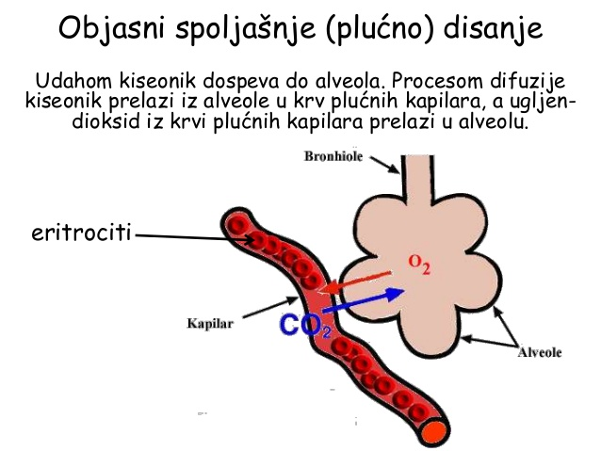
Размена гасова у плућима– плућно дисање

